Slide 1
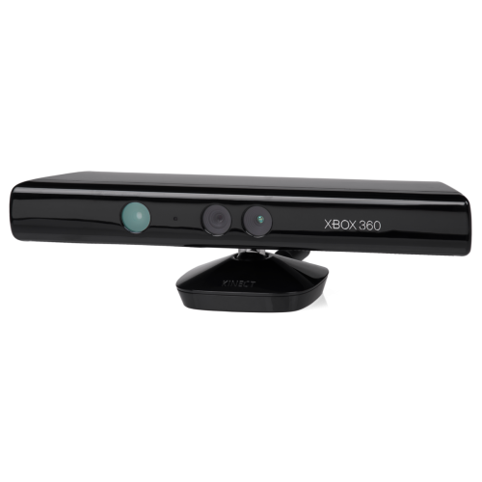
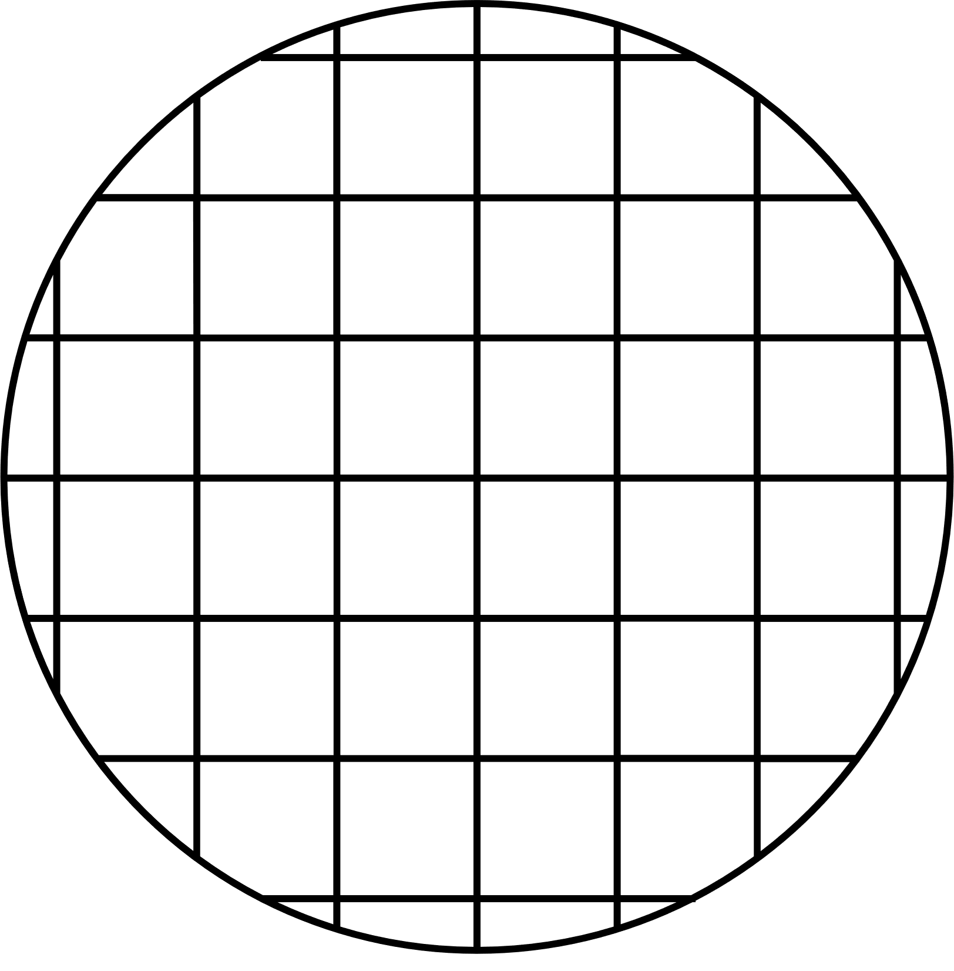
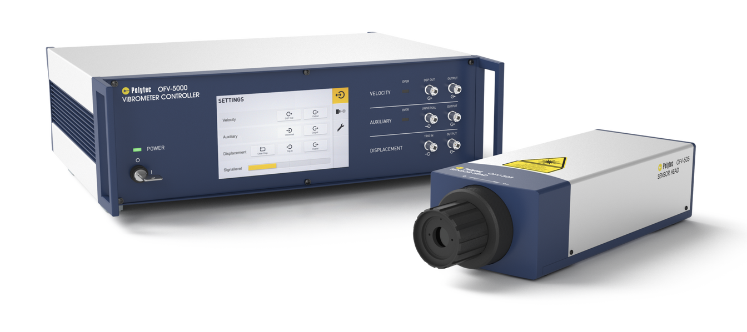
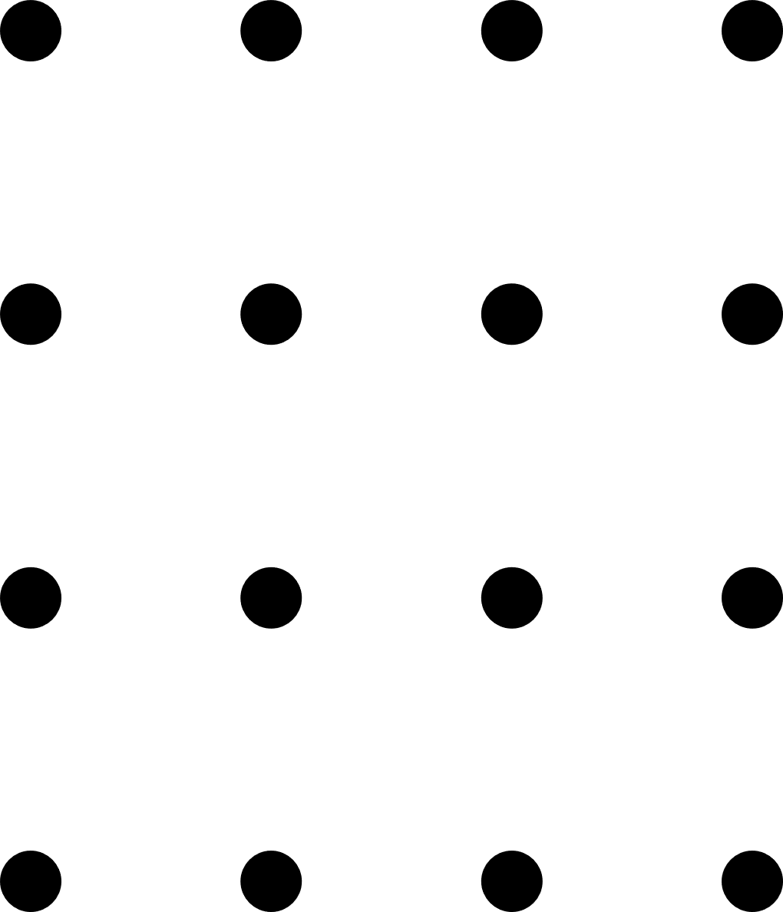
Bruno Neto nº 80467
Reconhecimento de Forma Tridimensional para um Sistema de Varrimento de um Vibrómetro Laser
Equipa de Orientação
Prof. Auxiliar Rui Moreira
Prof. Associado c/Agregação Vítor Santos

Slide 2
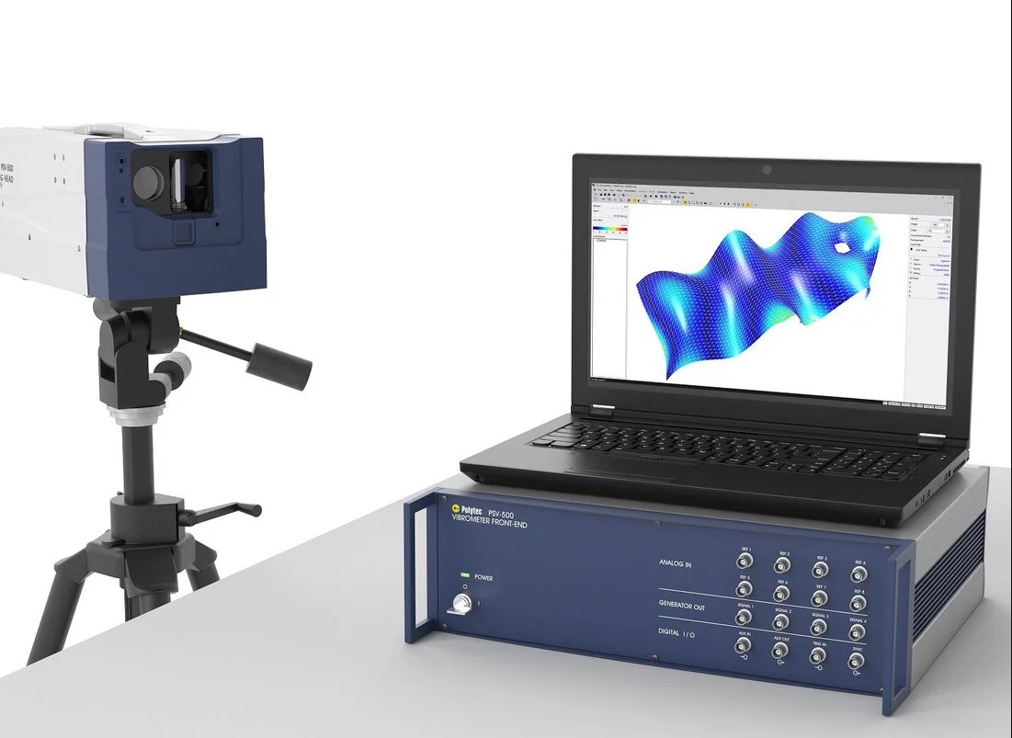
Vibrometria Laser
Avalia comportamento de estruturas mecânicas submetidas a vibração;
Notes:
A laser vibrometria é uma técnica de análise modal que permite avaliar o comportamento de estruturas mecânicas quando sujeitas a vibração controlada ou sob o efeito de vibração devido ao seu normal funcionamento.
Os dispositivos que utilizam esta técnica permitem medir a velocidade de um ponto de uma estrutura vibratória, sem haver contacto entre o dispositivo e a estrutura.

Slide 3
Vibrometria Laser
Avalia comportamento de estruturas mecânicas submetidas a vibração;
Baseada no efeito de Doppler para realizar medições;
Notes:
Estes dispositivos, baseados no efeito de doppler, detetam o desfasamento entre as frequências da feixe laser emitida e feixe laser que retorna para o dispositivo de medição, depois de incidir na estrutura mecânica.

Slide 4
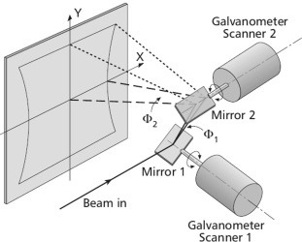
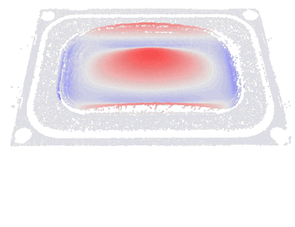
Vibrometria Laser
Avalia comportamento de estruturas mecânicas submetidas a vibração;
Baseada no efeito de Doppler para realizar medições;
Análises modais e deteção de falhas sem contacto com amostra.
Notes:
O feixe laser como sensor não influencia a amostra, permitindo assim a realização de análises modais e deteção de falhas não invasivas em estruturas extremamente pequenas e leves.

Slide 5
Vibrometria Laser
Avalia comportamento de estruturas mecânicas submetidas a vibração;
Baseada no efeito de Doppler para realizar medições;
Análises modais e deteção de falhas sem contacto com amostra.
Notes:
A combinação do laser com um par de espelhos controlados por galvanometros, permite direcionar o laser para vários pontos de medição possíveis.

Slide 6
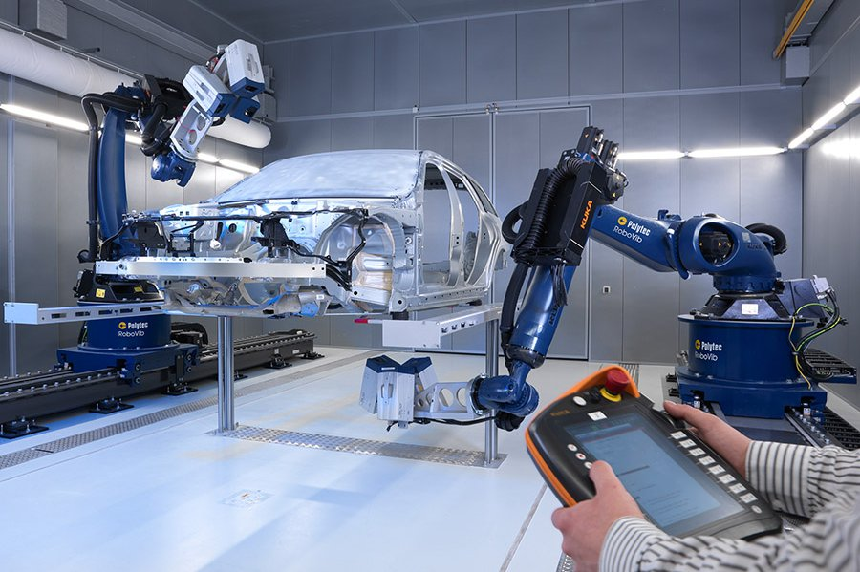
Aplicações Industriais
Soluções industriais com elevado custo;
Versatibilidade e flexibilidade conseguida através de grande investimento.
Notes:
Utilizando esta técnica, os sistemas disponiveis na industria apresentam soluções bastantes dispendiosas com versatibilidade e flexibilidade atingida através de grandes investimentos

Slide 7
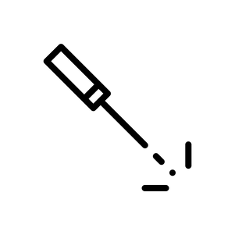
Motivação
Técnica de vibrometria laser permite análises sem contacto
Sistemas industriais bastantes dispendiosos, com obtenção de pontos rudimentar
Notes:
Assim a técnica de vibrometria laser apresenta uma implementação robusta em várias aplicações industriais devido aos seus requisitos de análise reduzidos e inexistencia de contacto com a estrutura.
No entanto esta técnica apresenta várias limitações, para além deste tipo de sistemas serem bastante caros, possuem um sistema de obtenção de pontos bastante rudimentar e geralmente feito de forma manual por parte do utilizador.

Slide 8
Descrição do Problema
1
Configuração padrão requer tecnologia de sensores
2
Análises modais necessitam de sistema de aquisição e manipulação de dados
3
Sistema de obtenção de pontos automático
Notes:
Uma configuração padrão para realizar estes testes modais requer essencialmente tecnologia de sensores (transdutores de força, acelerómetros, câmaras, vibrómetros laser sem contacto) para aquisição de dados e um sistema para monitorizar e tratar esses dados.
Um sistema de obtenção de pontos de forma automática deixaria de exigir ao utilizador a criação desses mesmos pontos, proporcionando uma utilização mais fluida de todo o sistema

Slide 9
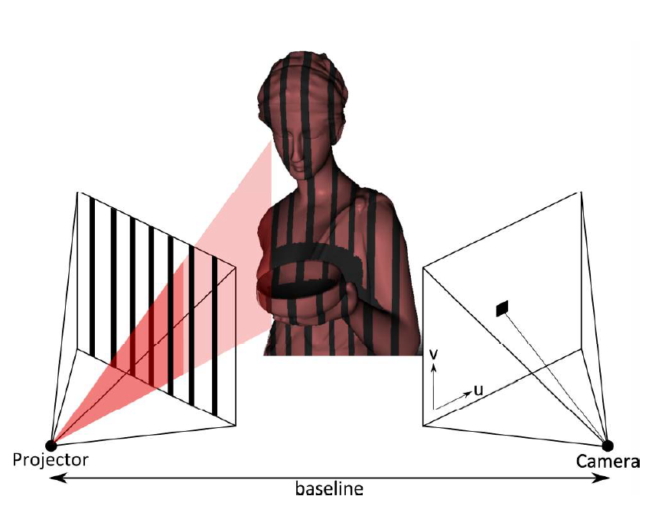
Câmaras RGB-D
Densas estimativas de profundidade (depth) e imagens a cores;
Medições feitas através do principio da luz estruturada;
Notes:
Para a aquisição de dados foi utilizado uma camara RGB-D. Este tipo de câmaras, para além de fornecerem imagens a cores, fornecem estimativas densas de profundidade (D-depth em RGB-D), impulsionando vários campos de pesquisa como a reconstrução 3D, reconhecimento gestual e de objetos.
Operando sob o principio de luz estruturada, é projetado um padrão de luz conhecido sobre o objeto, que se deforma consoante a sua forma geométrica. A distorção do padrão de luz em relação ao padrão original resulta na informação da profundidade do objeto.

Slide 10
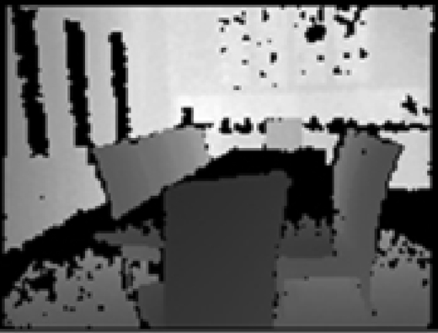
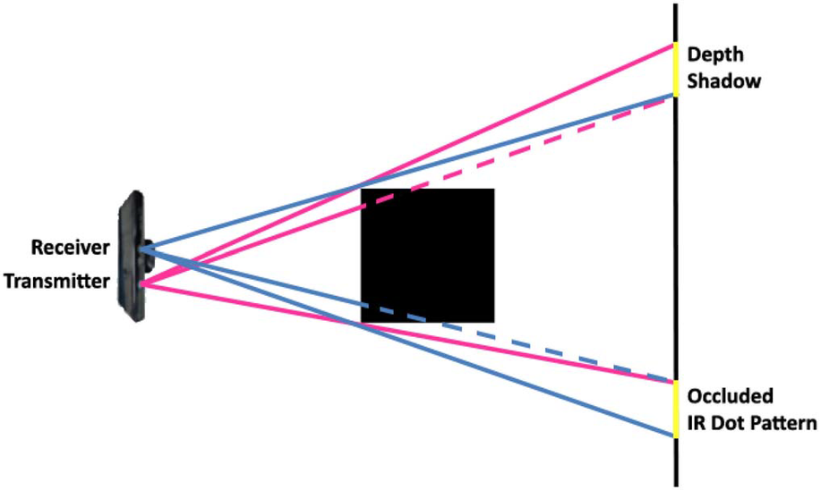
Câmaras RGB-D
Densas estimativas de profundidade (depth) e imagens a cores;
Medições feitas através do principio da luz estruturada;
Notes:
O valor da profundidade está codificado numa escala de cinzentos; quanto mais escuro o pixel, mais perto esse ponto está do sensor. Os valores a preto correspondem a valores de profunidade indisponiveis, isto pode acontecer caso o objeto esteja demasiado próximo ou demasiado longe da camara, se houver algo a bloquear o padrão de luz emitido ou se o padrão for projetado em superfícies refletoras.

Slide 11
Objetivos
Objetivo 1
Sistema de reconhecimento de forma e de contornos
Objetivo 2
Graphical User Interface para visualização e manipulação de dados
Notes:
Assim objetivos deste projeto passam por:
Desenvolver um sistema de reconhecimento capaz de detetar duas dimensões (2D e 3D) de objetos e os seus contornos;
Desenvolver graphical user interface que permite a vizualização e manipulação dos dados.
Estes sistemas serão responsáveis pela obtenção automática de um conjunto de pontos a varrer utilizando a tecnica de vibrometria laser

Slide 12
01
Dados Kinect
Imagens RGB, dados de profundidade e objetos de vídeo
02
Tratamento de Dados
Visualização e tratamento dos dados no sistema desenvolvido
03
Nuvens e Contornos
Nuvem de pontos do objeto completo ou parcial e seus contornos
04
Processamento das Nuvens
Selecionar, remover, aumentar e diminuir a densidade de pontos
Notes:
Relativamente à metodologia, o presente projeto encontra-se dividido principalmente em 4 fases.
Numa primeira fase será extráida toda a informação (imagens RGB, dados de profundidade e objetos de video) da kinect.
Na segunda fase, estes dados serão tratados e possíveis para visualização, no sistema desenvolvido, dando origem às nuvens de pontos e aos contornos do objeto, na terceira etapa do projeto.
Finalizando, e ainda no sistema desenvolvido, as nuvens criadas com a informação extraída serão processadas conforme a preferência do utilizador.

Slide 13
Hardware
Software
Kinect
Matlab
Aquisição de dados
Manipulação de dados
Notes:
Neste projeto, foram utilizados dois tipos de ferramentas:
Hardware
Software

Slide 14
Hardware
Kinect
Resolução: 640x480 pixeis, 30 FPS
Emissor e sensor de infravermelhos
Câmara RGB
Microfones
Notes:
Para o hardware foi escolhido a Microsoft Kinect para fazer a aquisição de imagens. A camara do dispositivo consegue captar imagens e video a cores, com uma resolução de 640x480 pixeis e uma taxa de 30 fps.

Slide 15
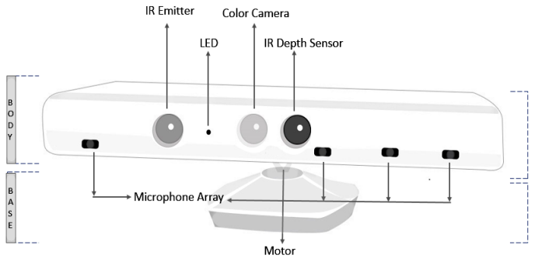
Hardware
Kinect
Resolução: 640x480 pixeis, 30 FPS
Emissor e sensor de infravermelhos
Câmara RGB
Microfones
Notes:
Também possui um conjunto de componentes que processa os dados gerados pela camara, pela iluminação infravermelha e pelo microfone. Combinando o output destes sensores, é possível identificar objetos e a direção de sons. Já o projetor e o emissor de iluminação infravermelha ajudam na resconstruçao de imagens 3D.

Slide 16
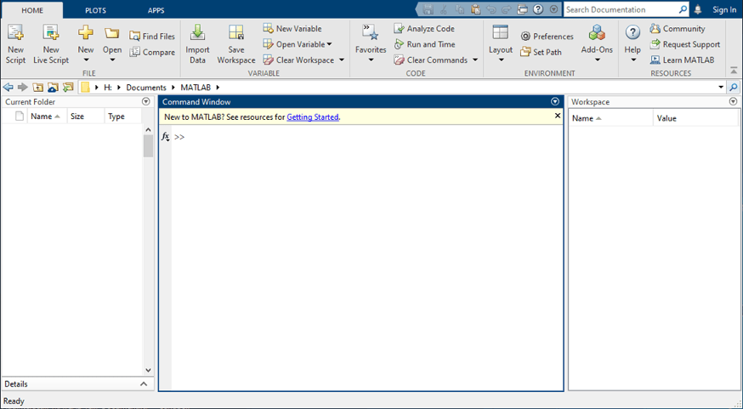
Software
Matlab
Programação do sistema em Matlab
Criação do GUI em AppDesigner
Notes:
Relativamente ao software, foi escolhido o Matlab para fazer toda a programação do sistema, uma vez que se trata de uma plataforma que consegue fazer análises a grandes conjuntos de dados e convertê-los em nuvens de pontos.
Para a visualização e manipulação dos dados foi utilizado o AppDesigner que permite a criação de aplicações e o controlo das mesmas.

Slide 17
Imagens e Vídeos da Kinect
Notes:
Operacionalizando as ferramentas, com a introdução da Kinect, era necessário aceder às camaras RGB e de profunidade do dispositivo para avançar. As funções videoinput dão acesso a ambas as camaras com uma resolução de 640x480 pixeis, criando assim os objetos de vídeo onde serão retirados os frames necessários.

Slide 18
Imagens e Vídeos da Kinect
Notes:
Para isso, a função getsnapshot foi utilizada para retirar um frame de ambos os objetos de vídeo disponiveis.

Slide 19
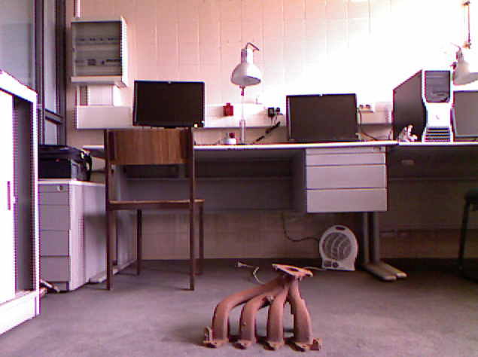
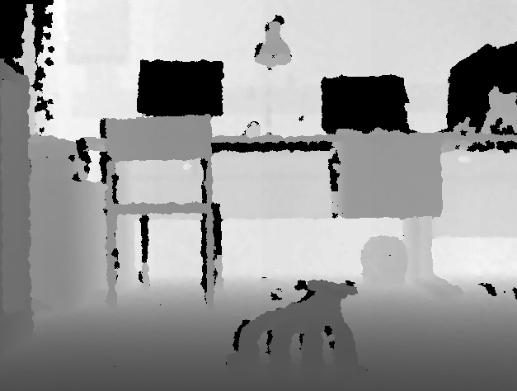
Imagens e Vídeos da Kinect
Notes:
Dando origem à imagem RGB e à informação de profundidade, como podemos ver nas imagens.
Na imagem de profundidade é possível ver os valores a preto que representam dados de profundidade que se encontram indisponíveis

Slide 20
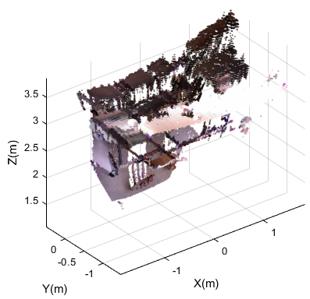
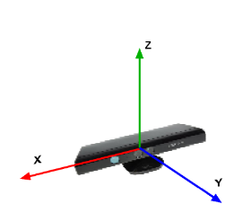
Nuvem de Pontos
Notes:
Com as imagens obtidas, é então possível criar a nuvem de pontos representando todo o campo de visão da camara Kinect.
Através da função pcfromkinect, na qual se introduziu o objeto de vídeo de profundidade, a informação de profundidade e a imagem RGB, foi possível criar a primeira nuvem de pontos.
Inicialmente, esta nuvem não estava representada corretamente, não mostrando o que a Kinect estava realmente a capturar como se vê na imagem à direita.

Slide 21
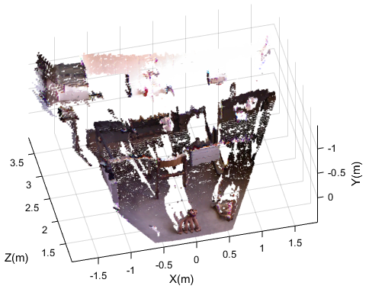
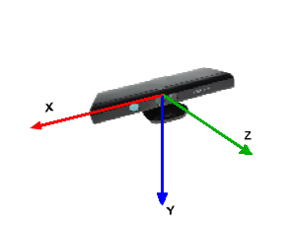
Nuvem de Pontos
Notes:
Assim, na função que permite a visualização da nuvem de pontos, foi necessário definir o eixo vertical e a sua direção.
Obtendo então a nuvem corretamente representada na figura (img à direita) e com o referencial da Kinect corrigido (img esquerda).

Slide 22
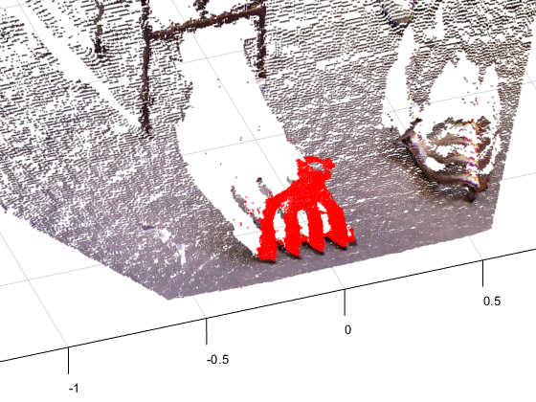
Zona Alvo
Notes:
Com a nuvem de pontos completa criada, é necessário remover informação desnecessária para se obter apenas o objeto em análise. Para isso foi desenvolvida uma zona alvo, na qual toda a informação no seu interior é extraída.
Como mostra o código, é definido os limites máximos e mínimos desta região de interesse onde será retirada a informação.

Slide 23
Zona Alvo
Notes:
A função findPointsInROI, armazena os indices dos pontos que estão dentro dos limites definidos.

Slide 24
Zona Alvo
Notes:
E a função select cria uma nova nuvem de pontos apenas com esses pontos. Na imagem à direita é possível ver os pontos, assinalados a vermelho, que estão dentro da região.

Slide 25
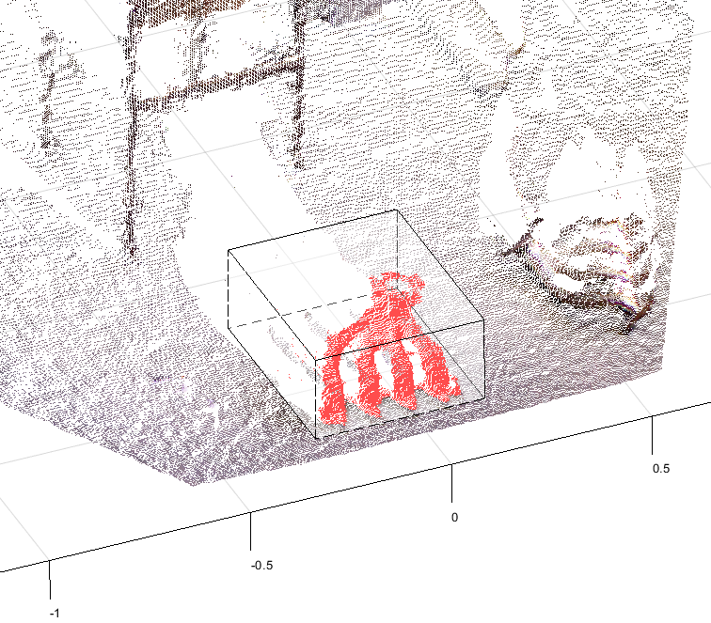
Zona Alvo
Notes:
Na imagem à direita é possível ver a região criada pelos limites definidos anteriormente, para melhor visualização da zona

Slide 26
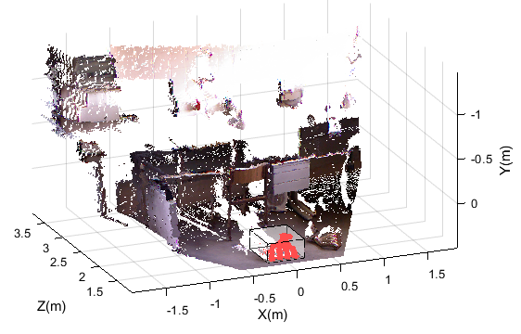
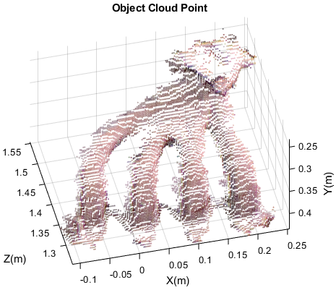
Nuvem de Pontos do Objeto
Notes:
Depois de definida a região de interesse, os pontos no seu interior serão retirados de modo a criar uma nova nuvem de pontos: a nuvem do objeto.
Nesta nuvem estão contidos apenas os pontos no interior dos limites difinidos da zona alvo.

Slide 27
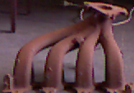
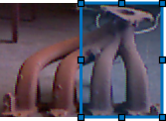
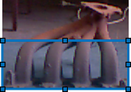
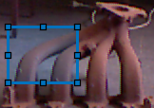
Nuvem de Pontos do Objeto
Notes:
Ainda é possível selecionar apenas uma parte deste objeto para analise.
Conhecida a localização dos pontos, é possível saber a posição relativa do objeto na imagem RGB.
Assim, no sistema desenvolvido, uma janela abrirá mostrando apenas a parte da imagem RGB onde se encontra o objeto onde é possível desenhar a zona do objeto a extraír para um nova nuvem de pontos.

Slide 28
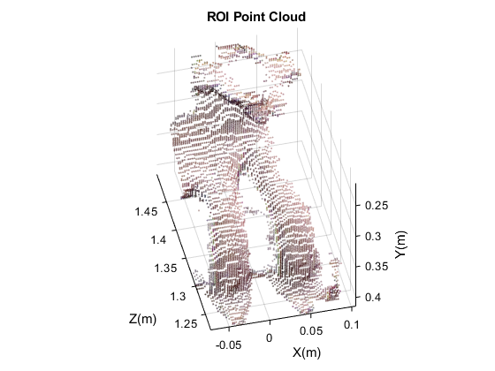
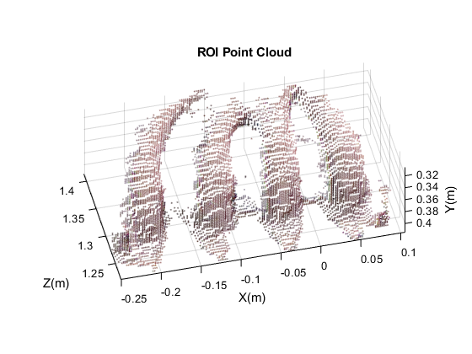
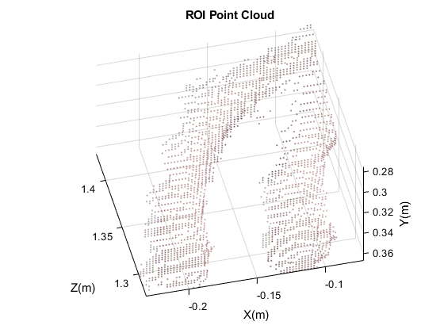
Nuvem de Pontos do Objeto
Notes:
Como se pode ver, ao selecionar a zona do objeto na imagem RGB, uma nova nuvem de pontos será criada dando ao utilizador a possibilidade de selecionar partes do objeto para futuros tratamentos.

Slide 29
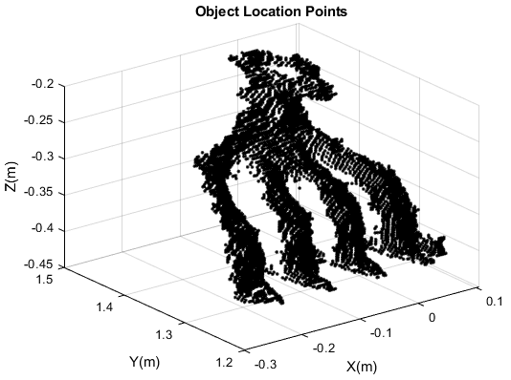
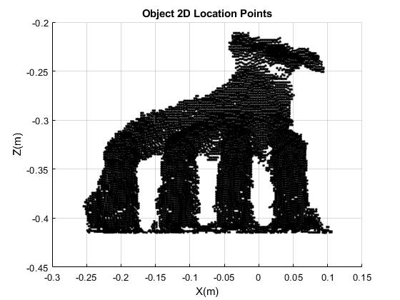
Deteção dos Contornos
Notes:
Depois de termos o objeto definido tridimensionalmente, era necessário encontrar os seus contornos.
Na imagem à esquerda podemos ver os pontos do objeto tridimensional. Ao remover a terceira dimensão, ficamos com um conjunto bidimensional dos pontos do objeto como se pode ver na imagem à direita.
A partir deste conjunto de pontos 2D será feito a deteção dos contornos do objeto.

Slide 30
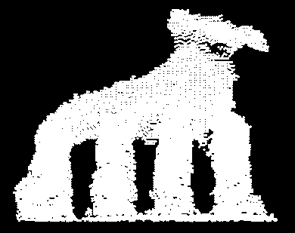
Deteção dos Contornos
Notes:
Assim, estes pontos foram convertidos para uma imagem binarizada e as suas cores invertidas através do código na imagem, para melhor visualização e deteção dos contornos.

Slide 31
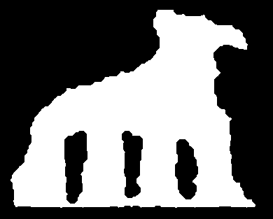
Deteção dos Contornos
Notes:
A função imclose, fechará todas as pequenas aberturas entre os pontos para dar forma ao objeto, através da dilatação dos pontos usando um disco como elemento estrutural.

Slide 32
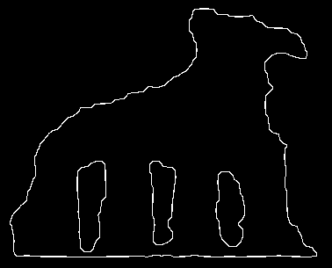
Deteção dos Contornos
Notes:
Com o objeto definido bidimensionalmente, a função edge faz a deteção dos contornos do objeto. Estes contornos servirão para facilitar a zona de ação do laser.

Slide 33
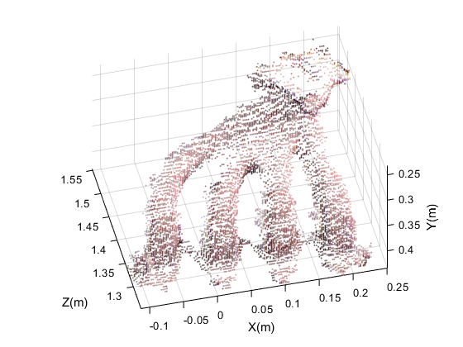
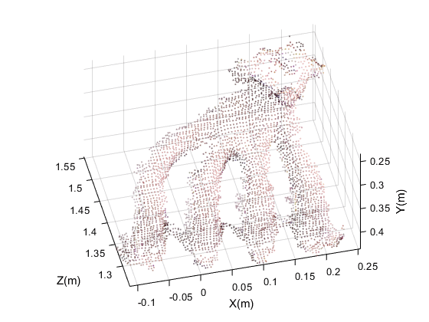
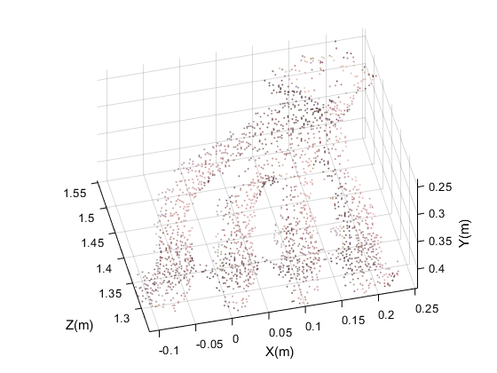
Redução da Nuvem de Pontos
Random
GridAverage
NonUniformGrid
Notes:
O objeto definido anteriormente tem um número elevado de pontos que o definem. Uma vez que esse conjunto de pontos será futuramento exportado, essa quantidade pode ser reduzida preservando a geometria do objeto. Para isso foram testados 3 métodos para reduzir esse conjunto de pontos.
O método random downsample, extraí aleatoriamente uma percentagem da núvem inicial, definida pela “percentage”, para criar uma nova nuvem.
No método gridAverage, é utilizado um filtro em forma de cubo no qual todos os pontos no seu interior são convergidos num só ponto. Neste método é especificado o tamanho do filtro através do gridStep. Ao aumentar este valor, o tamanho do filtro aumenta, englobando mais pontos no seu interior, provocando uma maior redução global do número de pontos.
Semelhante ao método gridAverage, o método NonUniformGridSample, utiliza também o filtro cúbico mas neste caso o tamanho do filtro vai depender do número máximo de pontos no seu interior. Definindo o máximo em maxNumPoints, o filtro aumentará de tamanho até no seu interior ter essa quantidade de pontos. Depois este método selecionará aleatoriamente um desses pontos para fazer a redução de pontos da nuvem.
Depois de vários testes com os métodos descritos, foi concluido que para este caso, o método gridaverage era o que melhor preservava a estrutura do objeto ao fazer a redução dos pontos e por isso foi o método selecionado para implementar no sistema.

Slide 34
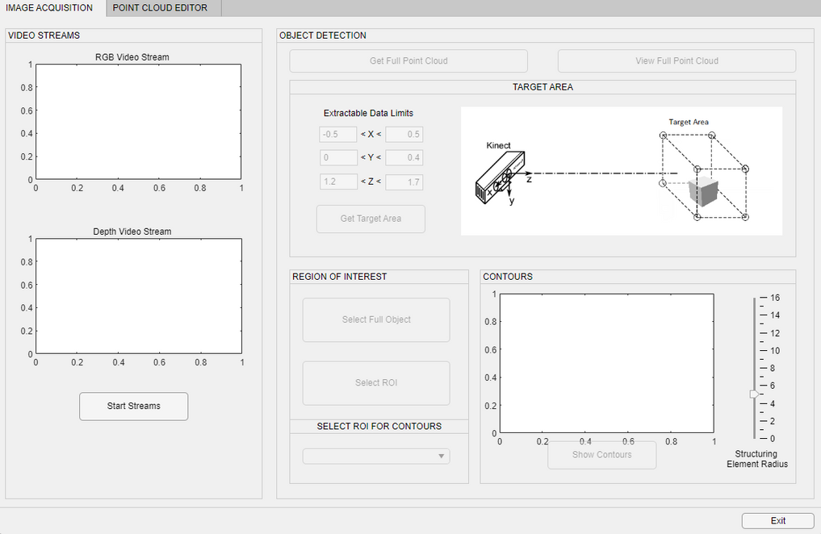
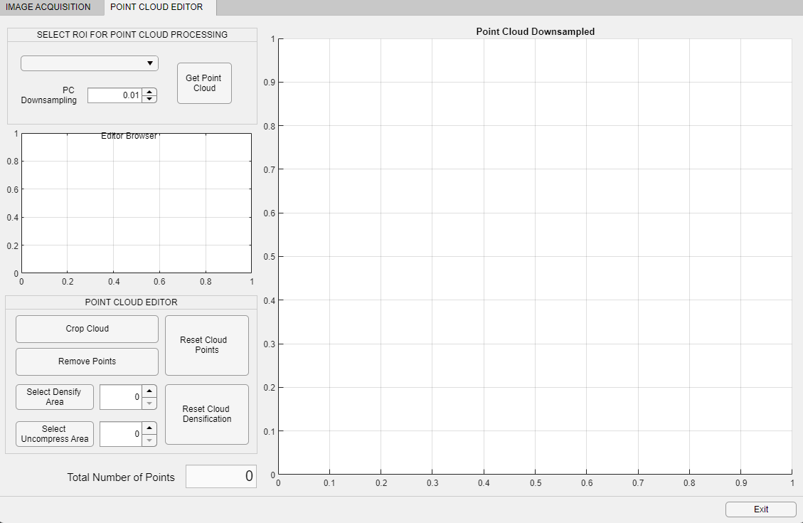
Layout da Aplicação
Notes:
Através do AppDesigner do Matlab foi desenvolvido um GUI, para manipulação dos dados adquiridos pela Kinect, que põe em prática todos os passos anteriores.
Este sistema vai permitir ao utilizador fazer a deteção do objeto, os seus contornos, criar e editar as suas nuvens de pontos.
A aplicação está dividida em dois separadores:
O primeiro separador corresponde à aquisição de imagem, onde será feita a deteção do objeto e dos contornos e a criação das nuvens
No segundo separador, serão editadas as nuvens de pontos criadas no separador anterior

Slide 35
Vídeo Resultados
Notes:
Passando para os resultados do sistema desenvolvido etc...

Slide 36
Conclusão
1
Sistema capaz de captar automaticamente o conjunto de pontos, bem como detetar o objeto e os seus contornos
2
Criação e manipulação das nuvens de pontos
3
GUI prático e versátil
Notes:
Para então usufruir da técnica de vibrometria laser, é necessário obter previamente um conjunto de pontos.
O sistema aqui demonstrado, é capaz de detetar o objeto, os seus contornos, e criar e editar nuvens de pontos que dão origem a esse conjunto de forma automática.
Todo o trabalho desenvolvido assenta na informação capturada pela Kinect, pois esta fornece a base de todo o processo.
A definição da zona alvo, foi também um passo importante no projeto uma vez que permitiu a manipulação de pontos tanto em 2D como em 3D.
Conclui-se ainda que o sistema, para além de cumprir os objetivos definidos, conseguiu ser bastante prático e simples de manusear, apresentando uma flexibilidade de utilização contrastando com os sistemas disponiveis na industria.

Slide 37
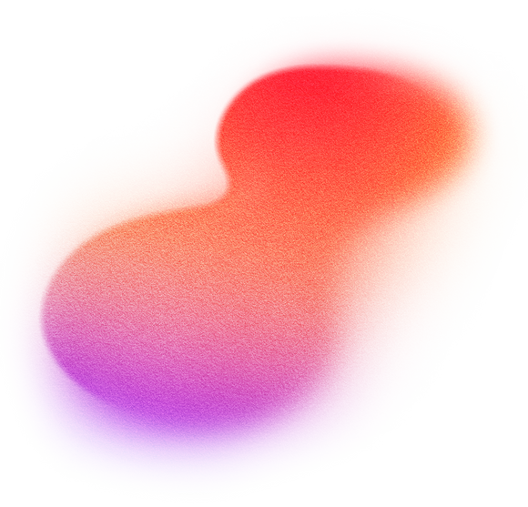
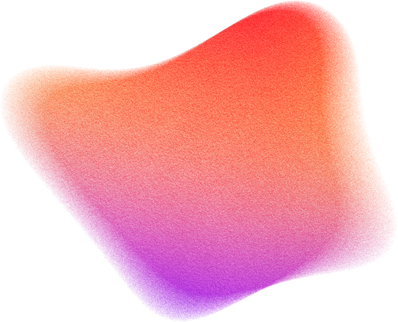
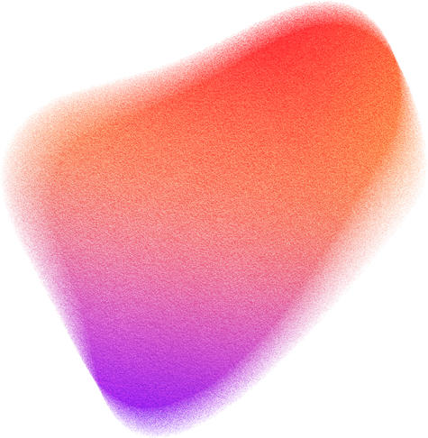
Trabalho Futuro
Visão
Edição Nuvens
Scanner
Adição de uma ou várias Kinect no sistema para melhorar aquisição de dados
Formas geométricas variadas na criação das áreas de processamento
Desenvolver o sistema de orientação do laser, com exportação dos pontos
Notes:
Relativamente ao trabalho futuro, implementar uma segunda Kinect deve ser considerado para melhorar a aquisição dos dados. Adequadamente espaçadas e inclinadas a um certo grau, permitem uma melhor captação da informação evitando o surgimento de buracos no objeto, e é garantido um aumento no número total de pontos captados.
Na edição das nuvens, a criação de formas geométricas variadas deixaria de limitar o utilizador a áreas rectangulares. Assim ao fazer as ações que requerem a definição de uma área de ação, o utilizador teria uma maior liberdade de operação.
Finalmente, desenvolver o sistema que realiza a orientação do laser. Um novo separador poderá ser adicionado ao sistema, permitindo a exportação dos pontos captados e a sua conversão em sinais analógicos para cada drive dos galvanometros, rodando os espelhos e consequentemente a orientando o feixe laser para cada ponto.

Slide 38
End
Obrigado
Do you have any questions?

